Slide 1

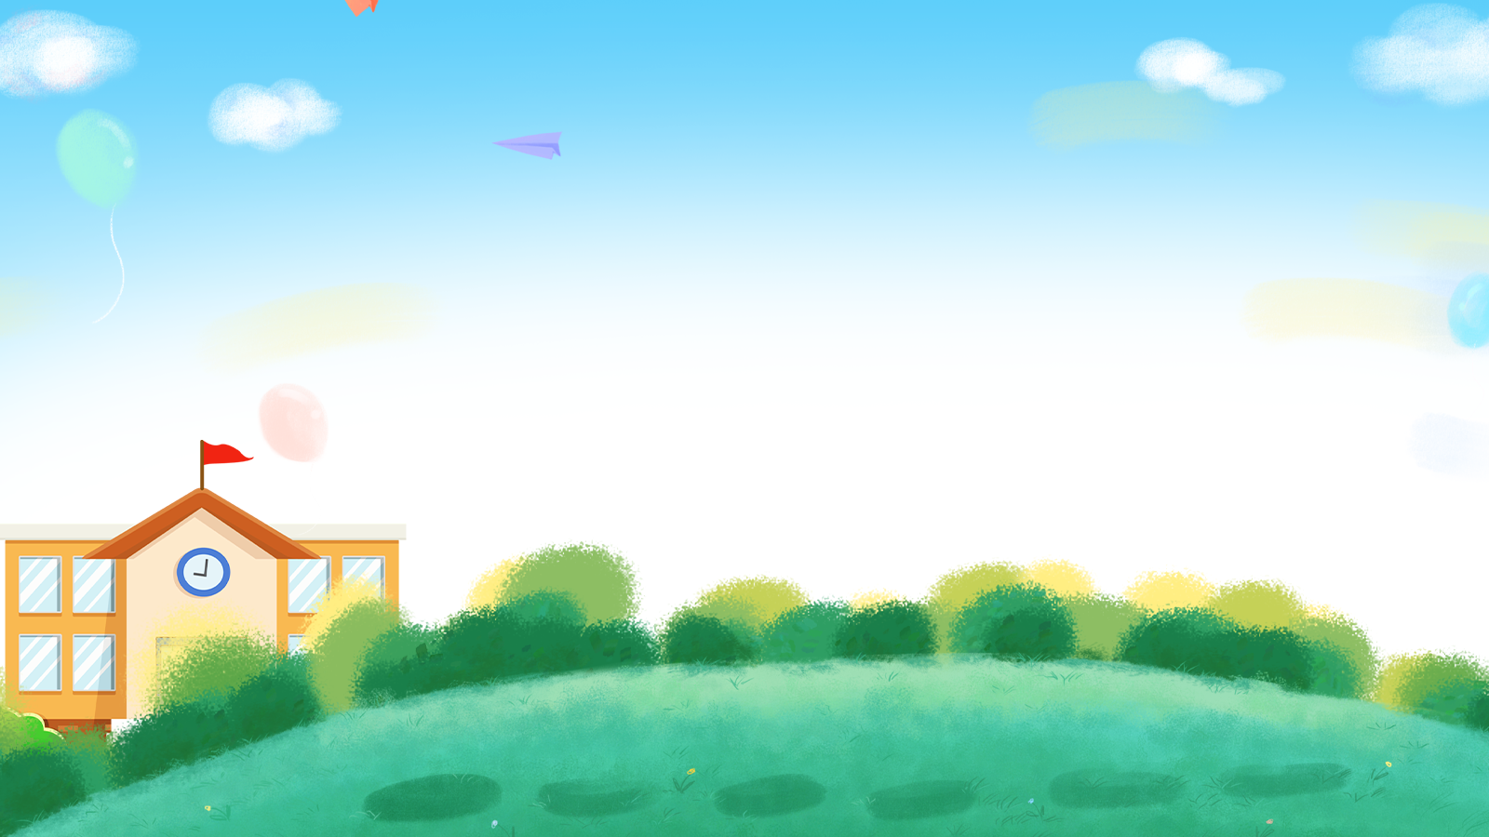


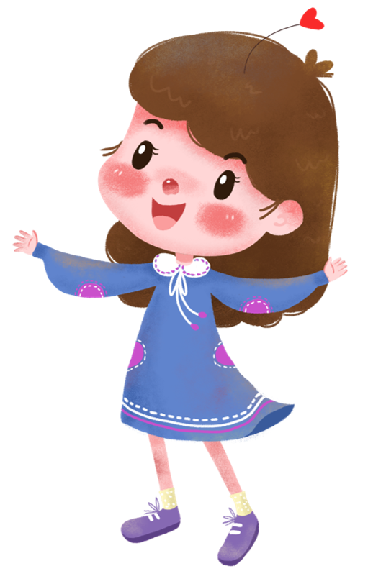

Bài 10
Bài 10
Tìm hiểu quy định
nơi công cộng
Tìm hiểu quy định
nơi công cộng
(Tiết 1)

Slide 2


*Kiến thức, kĩ năng:
- HS nêu được một số quy định cần tuân thủ ở nơi công cộng.
- Nêu được những quy định cần tuân thủ ở nơi gia đình em đang sinh sống.
*Phát triển năng lực và phẩm chất:
- Rèn năng lực phát triển bản thân, điều chỉnh hành vi.
- Hình thành phẩm chất trách nhiệm, rèn luyện các chuẩn hành vi pháp luật.

Slide 3


Khởi động

Slide 4
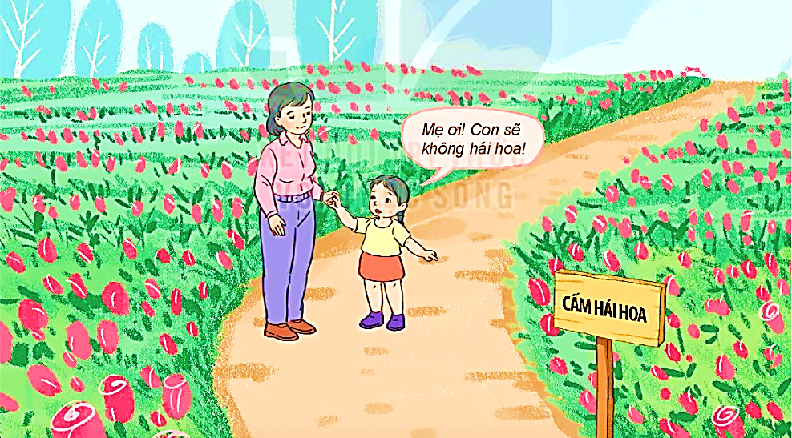

Nghe kể câu chuyện “Em bé và bông hồng”
(Tác giả Trần Hoài Dương)
?
Theo em, vì sao cô bé không hái hoa?
Notes:
Thầy/cô bấm vào hình loa để nghe kể câu chuyện.

Slide 5
Khám phá

Slide 6


Hoạt động 1
Tìm hiểu các
địa điểm công cộng

Slide 7
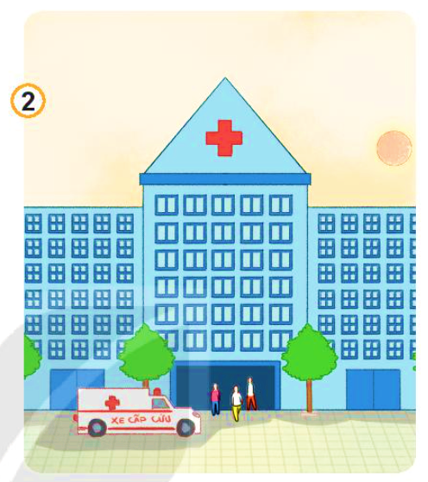
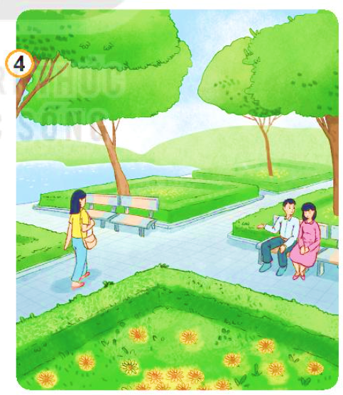
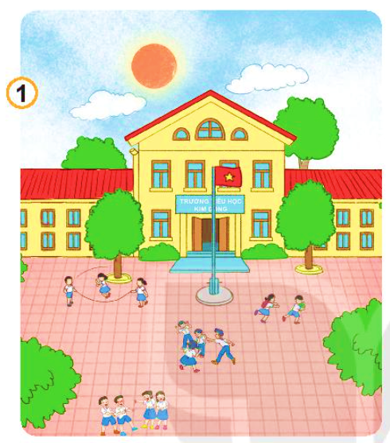
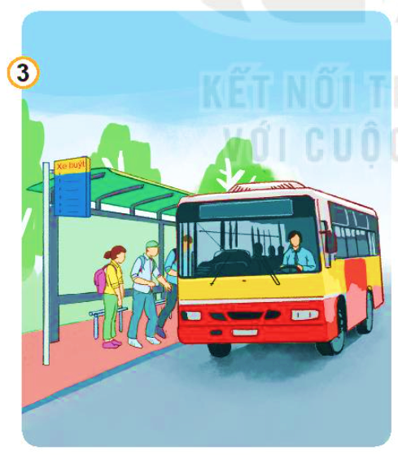
1. Quan sát tranh và trả lời câu hỏi:
Bệnh viện
Công viên
Trường học
Bến xe bus
Kể tên những địa điểm công cộng khác mà em biết.
?
Kể tên địa điểm công cộng trong những tranh trên.

Slide 8

KẾT LUẬN
Địa điểm công cộng là nơi phục vụ nhu cầu sử dụng của cộng đồng, mọi người đều có quyền sử dụng và cần tuân thủ nội quy, quy định tại các nơi công cộng.

Slide 9
Hoạt động 2
Tìm hiểu các quy
định nơi công cộng

Slide 10





2. Em hãy nêu những quy định nơi công cộng qua các hình sau:
KHÔNG xả rác
KHÔNG giẫm chân lên cỏ
KHÔNG ngắt hoa
KHÔNG gây ồn ào
KHÔNG chen lấn, xô đẩy

Slide 11


2. Em hãy nêu những quy định nơi công cộng qua các hình sau:
NỘI QUY NHÀ TRƯỜNG
NỘI QUY THƯ VIỆN
Đi học đều, đúng giờ.
Trang phục gọn gàng, phù hợp.
Họp tập chăm chỉ.
Có ý thức giữ gìn và bảo vệ
tài sản của trường, lớp.
Giữ trật tự.
Giữ vệ sinh.
Sắp xếp đúng nơi quy định.

Slide 12
Ngoài ra, em còn biết những quy định ở nơi nào khác?

Slide 13


Một số quy định ở hồ bơi

Slide 14

Một số quy định ở bệnh viện

Slide 15


KHÔNG sử dụng điện thoại
Cấm hút thuốc

Slide 16
KẾT LUẬN
Chúng ta cần tuân theo các quy định nơi công cộng như: Không vứt rác bừa bãi; không giẫm chân lên cỏ; không hái hoa, bẻ cành; không gây ồn ào; không chen lấn, xô đẩy ; sắp xếp sách đúng nơi quy định; có ý thức giữ gìn và bảo vệ tài sản nơi công cộng …

Slide 17


Slide 18

GIÁO ÁN ĐIỆN TỬ LỚP 4
GIÁO ÁN ĐIỆN TỬ LỚP 2 & LỚP 3
Bộ Kết nối tri thức
Soạn bài giảng yêu cầu các khối lớp
Thiết kế bài giảng E – Learning
MĂNG NON – TÀI LIỆU TIỂU HỌC
Mời truy cập: MĂNG NON- TÀI LIỆU TIỂU HỌC/ Facebook
SĐT ZALO : 0382348780 - 0984848929

